Slide 1
Client meeting
05/06
Team Little Endian 2.0 Jayden van Oorschot, Timo Lambregts, Gjalt van der Meer, Luc Enderman, Floris Boers, Silvester Rademakers & Ilias Takassa
Notes:
Jayden

Slide 2
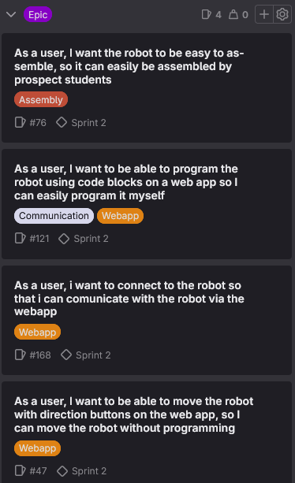
Inhoudsopgave
User stories die we gedaan hebben
Burndown chart
Epic progress
Requirement updates
Slot
Notes:
Jayden

Slide 3
User story stats
30 User stories gesloten deze week
Goeie vooruitgang geboekt
Notes:
Jayden is gay, Timo

Slide 4
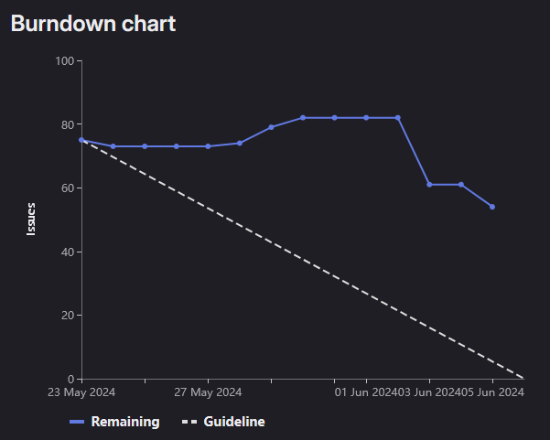
Burndown chart
Te veel nieuwe issues aangemaakt
Vaak te lang gewacht met het “sluiten”
20 ‘user stories’ zijn (sub-) epics
Notes:
Ilias

Slide 5
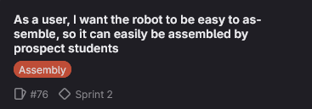
Epic: Assembly
Paar elementen geredesigned
Schroeven toegevoegd zodat alles makkelijk bij elkaar blijft
Batterij
Zijkanten
Protoboard
Design heeft KERF geïmplementeerd
Notes:
Luc

Slide 6
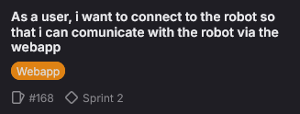
Epic: Web app
Werkende communicatie
Nog wel simpele communicatie
Geen prive sessies
Nog niet beveiligd
Mooie landingspagina
Notes:
Timo

Slide 7
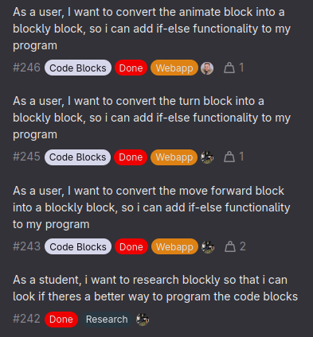
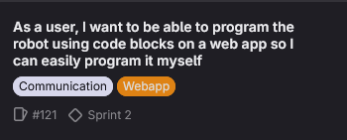
Epic: Blocks
Blockly geimplementeerd
Animatie blockly aanwezig met alle opties
Functie “sendCommand” nog worden aangemaakt om te kunnen versturen naar de API
Volle functionaliteit
.
Notes:
Floris

Slide 8
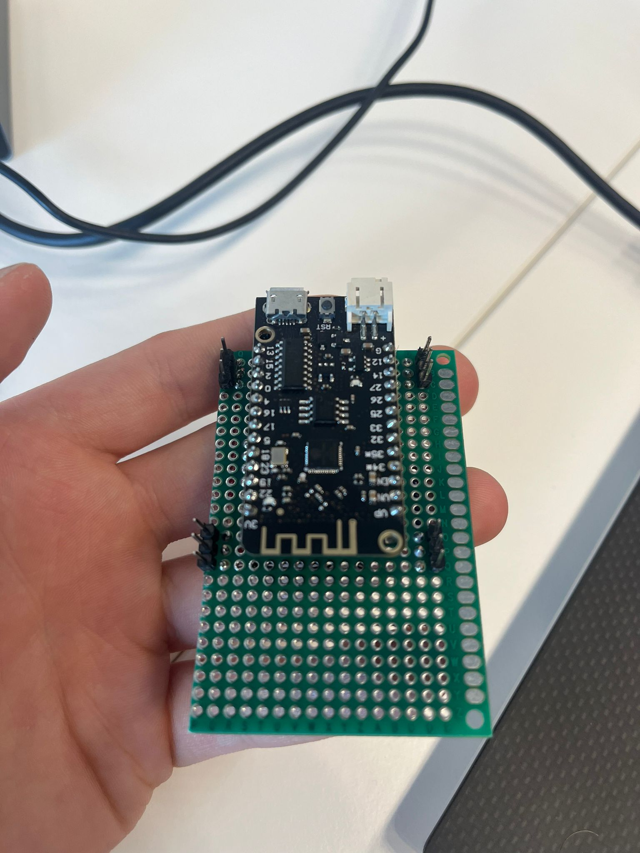
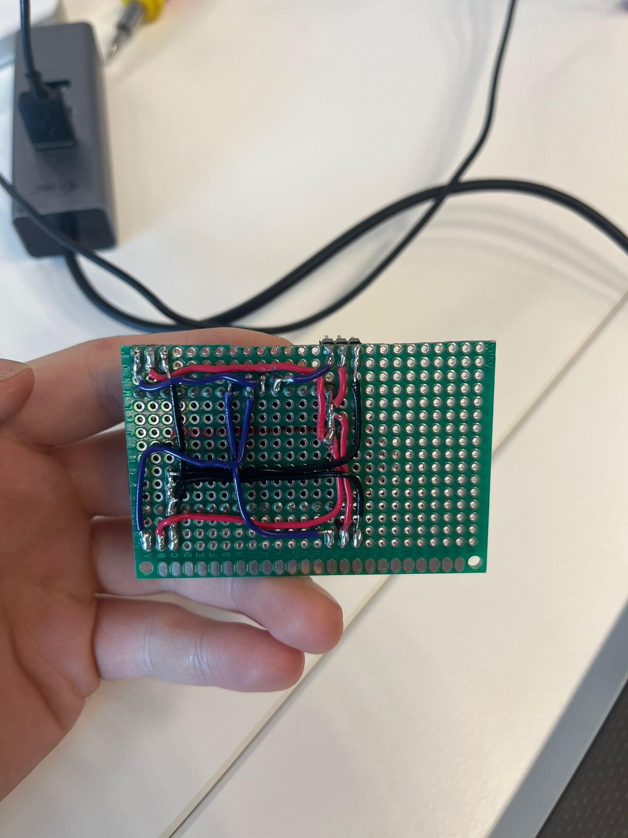
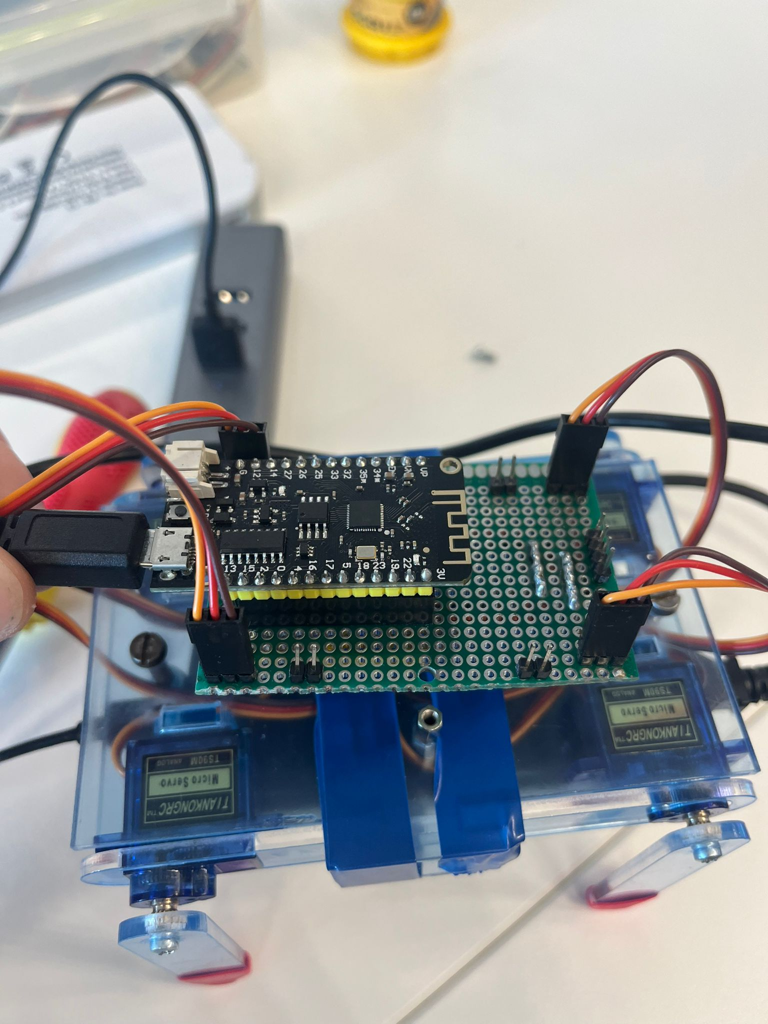
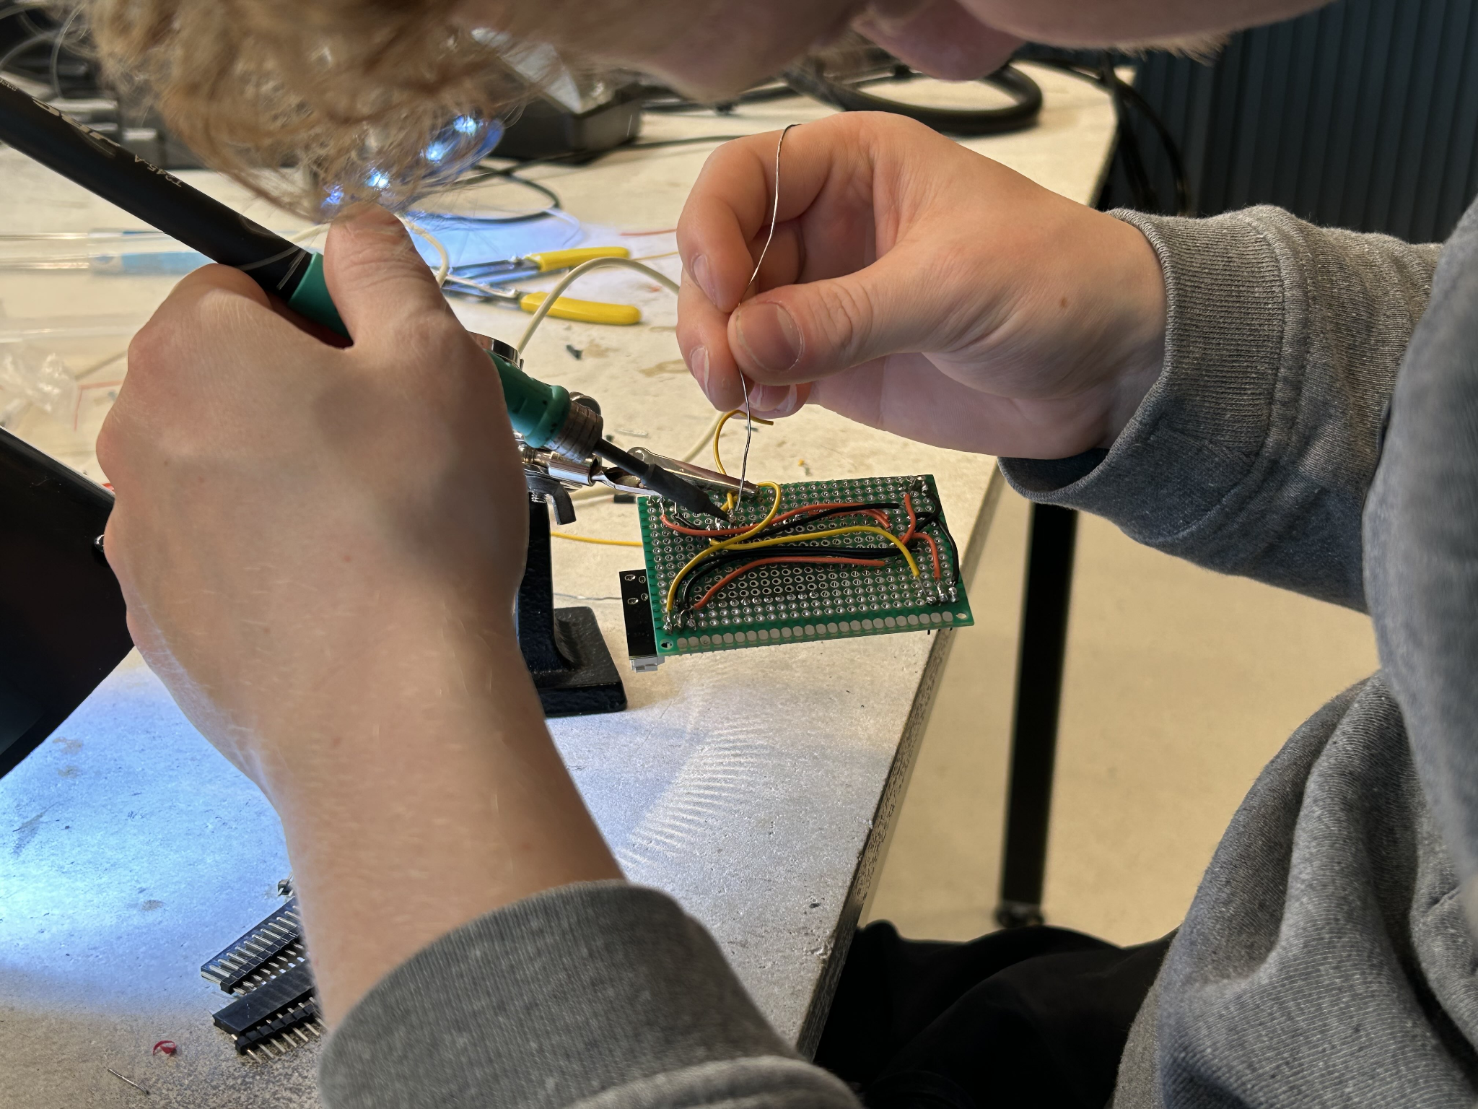
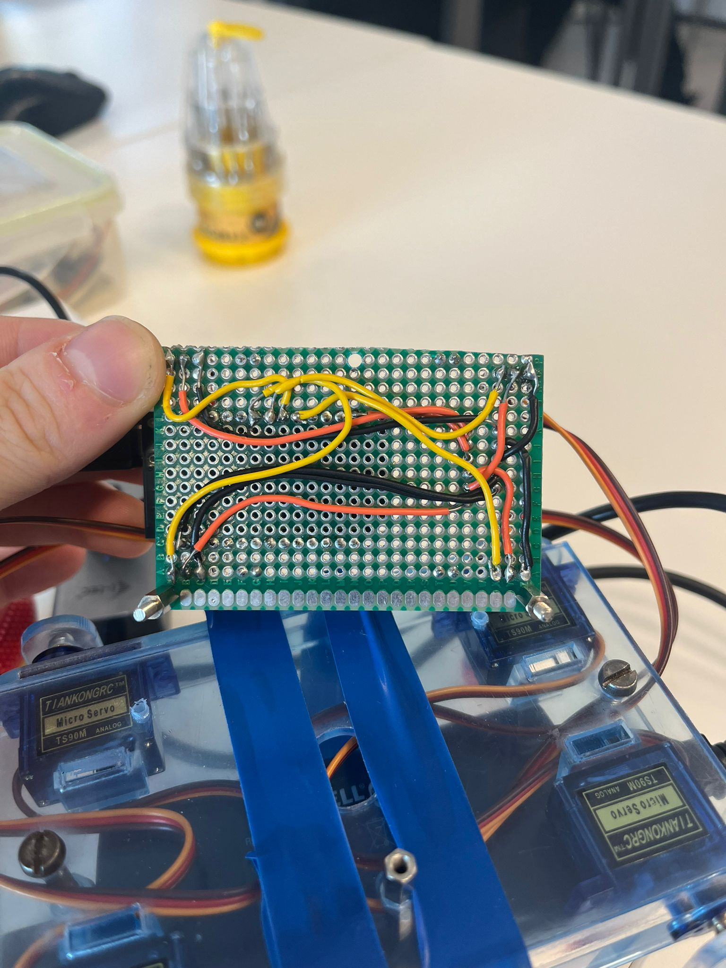
Protoboard
2 extra protoboards voor 2 extra robot’s
Notes:
Gjalt

Slide 9
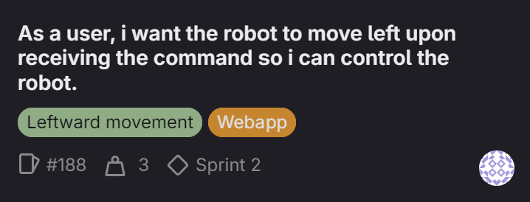
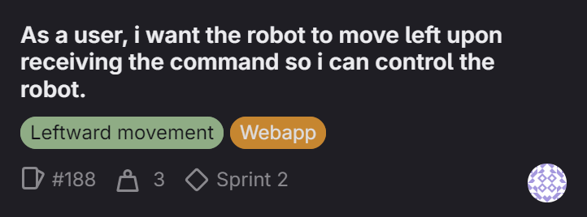
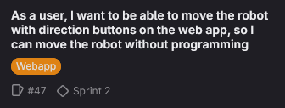
Epic: Robot movement
Werkende robot movement
Docker environment aangemaakt
Wanneer website lokaal gehost word kan er een “forward”, “leftward” en “rightward” command verstuurd worden naar een dummy robot
Notes:
Gjalt

Slide 10
Requirement updates
Microcontroller moet een V in pin hebben
Het design moet stevig zijn
Boven en onderplaat worden aan elkaar bevestigd met schroeven
Microcontroller en componenten verbonden via protoboard
Code blocks werken d.m.v. Blockly (non-functional)
Notes:
Silvester

Slide 11

Slecht nieuws…
Luc vakantie
Notes:
Luc

Slide 12
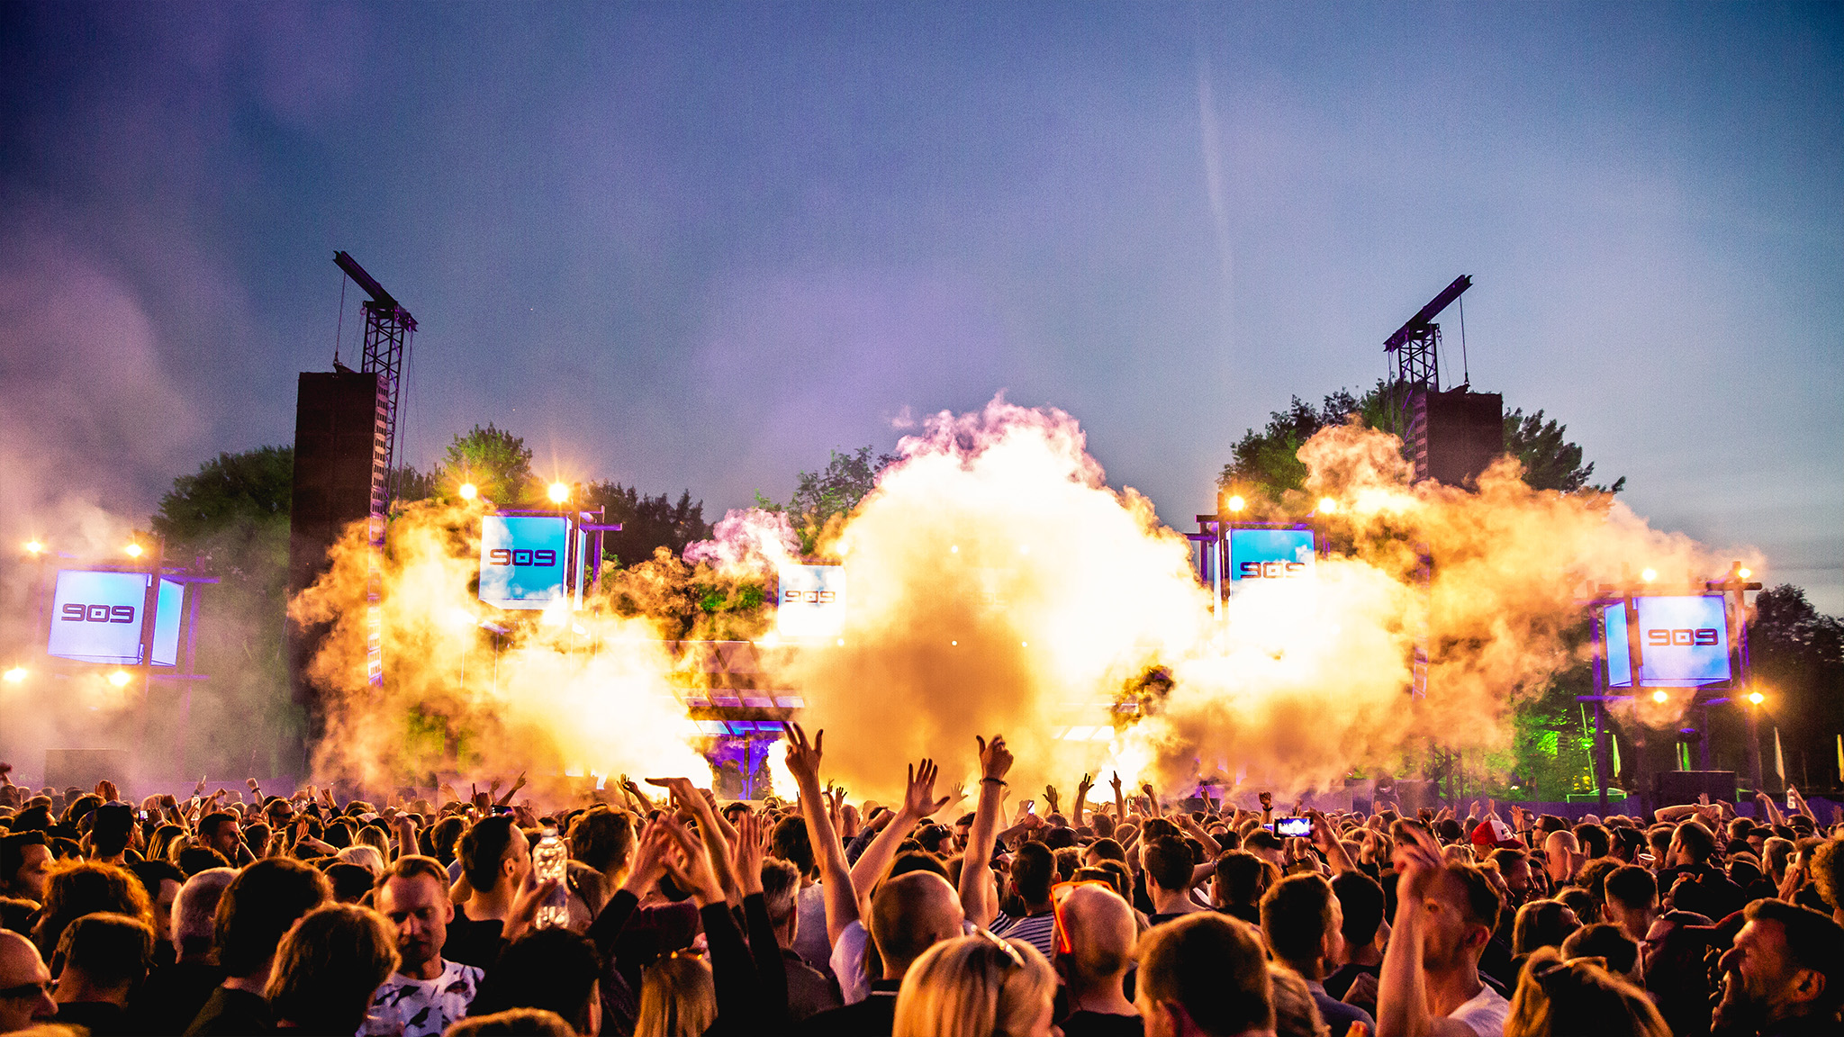
Bedankt voor het luisteren
Notes:
Silvester

Slide 13
Vragen?
Notes:
Silvester

